Slide 1
Framløga 24. mars 2022

Slide 2
Um arbeiðið

Slide 3
Um arbeiðið
Endamálið er at lýsa avbjóðingarnar innan ymsu økini og møguligar loysnir, sum kunnu umfata útbúgvingar, at arbeiða øðrvísi, umskipa tilgongdina, tileggjan og meta um fíggjarliga kostnaðin o.a..
Tey vælferðarøkini, ið verða viðgjørd í frágreiðingini, eru almannaøkið, eldraøkið, dagstovnaøkið og í minni mun sjúkrahúsverkið.
Teir fakbólkarnir, ið verða viðgjørdir, eru fakbólkar, ið kunnu taka útbúgving í Føroyum.
Taka ikki støðu til løn og pensjónsaldur og annað arbeiðsmarknaðarbúskaparligt
Framløga 24. mars 2022

Slide 4
Um arbeiðið
Luttøku frá:
● Kommunufelagnum
● Almannamálaráðnum
● Almannaverkinum
● Heilsumálaráðnum
● Sjúkrahúsverkinum
● Uttanríkis- og mentamálaráðnum
● Fíggjarmálaráðnum
Framløga 24. mars 2022

Slide 5
Um arbeiðið
Ein verkætlan sum eingin onnur
4 bólkar
2 verkstovur
Bólkarnir hava skrivað. Síðani stytt og sett saman
Sum heild nógv orka
Øll kenna trupulleikan – loysnir eru verri
Loysnirnar eru kompleksar – men trupulleikin er beint her og nú
Framløga 24. mars 2022

Slide 6
Hvat kann gerast – tvær høvuðstættir og 27 uppskot
Fleiri starvsfólk
Skynsamari rakstur
Útbúgving
Eggja fleiri at velja vælferðarøki
Stuðulsskipanir
Aðrar hendur
Arbeiðsmarknaðabroytingar
Strukturur
Geirar
Organisatión
Vælferðartøkni
Minni tørvur

Slide 7
Problemið
Tøl og fortreytir

Slide 8
Fortreytir

Slide 9
Fortreytir

Slide 10
Fortreytir

Slide 11
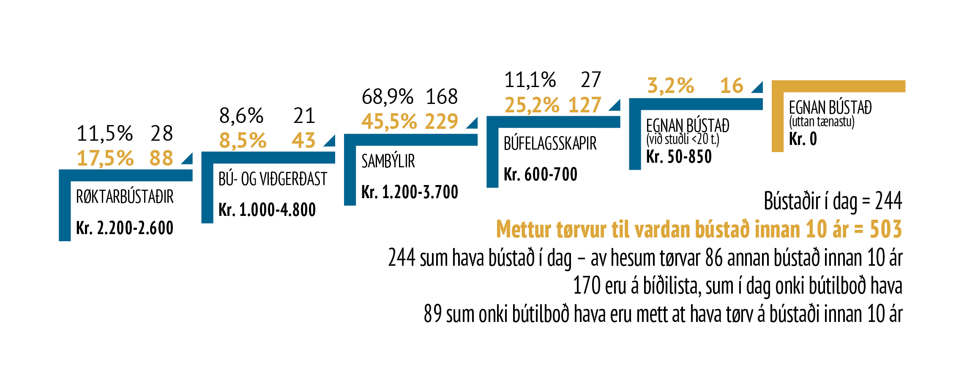
Fortreytir

Slide 12
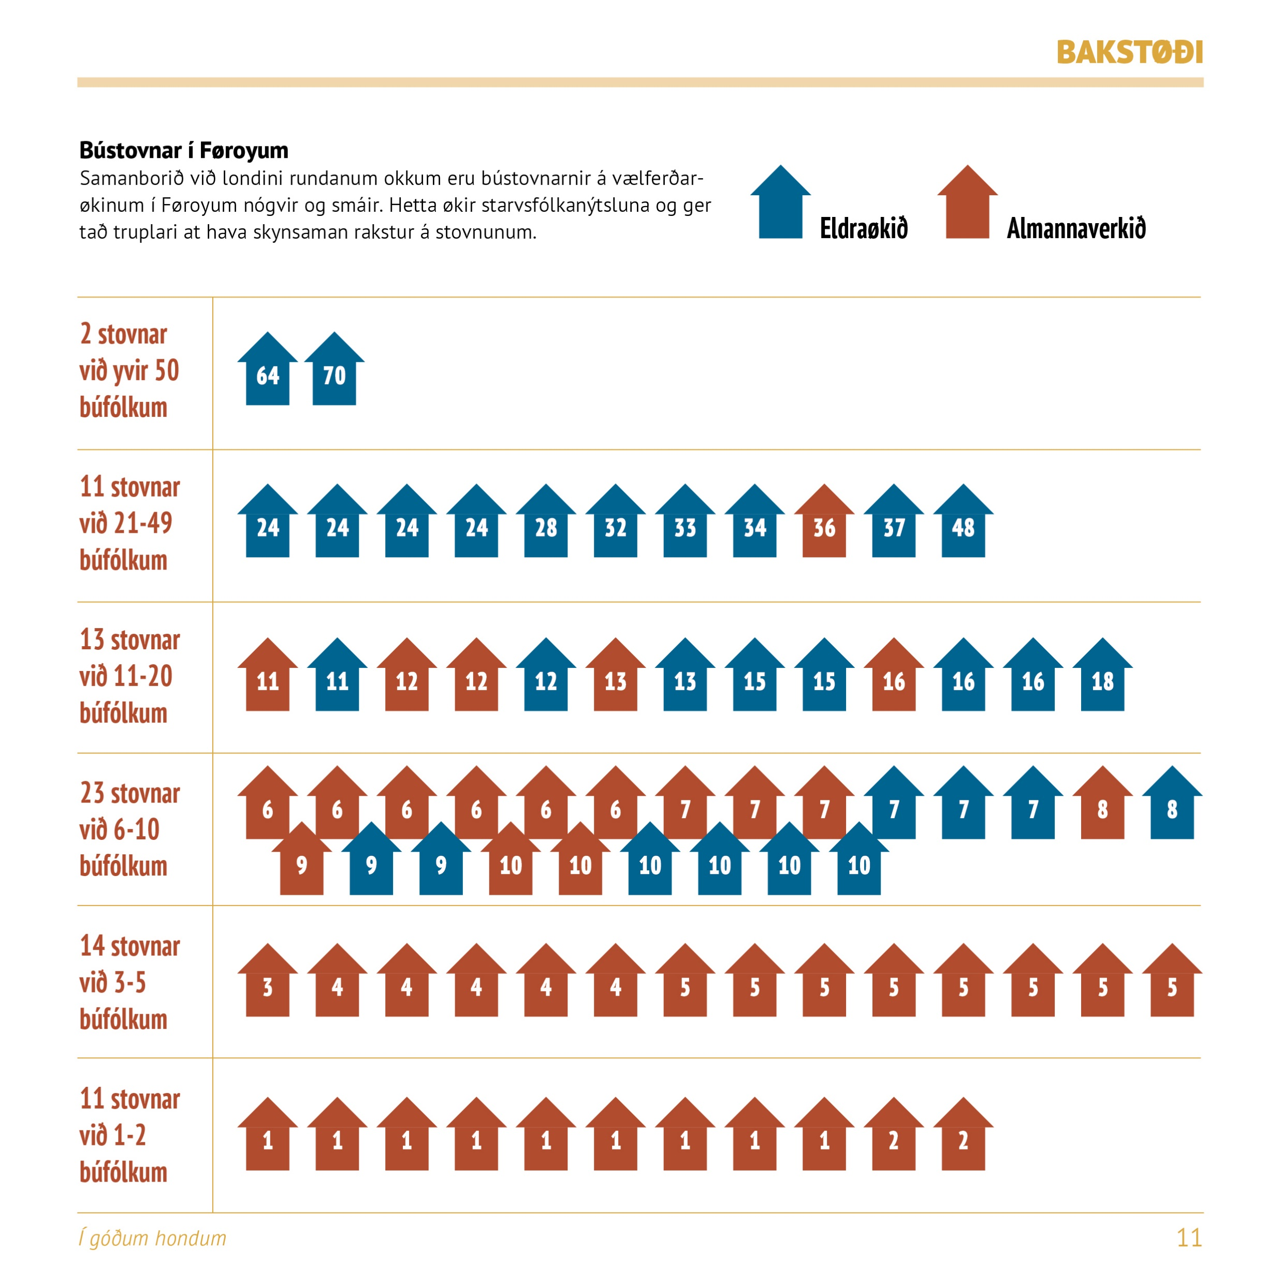
Fortreytir
Smáir og dýrir stovnar
Fakliga betri við størri stovnum
(Higartil) Undirtøka fyri hugskotinum

Slide 13
Størri og fakliga sterkari eindir
Lýsing og loysnir

Slide 14
Størri og fakliga sterkari eindir
Almannaverkið hevur 43 bústovnar (herav 3 sjálvsognarstovnar) fyri vaksin við tilsamans 234 plássum. Av hesum hava 37 stovnar minni enn 11 pláss og 9 stovnar hava bert eitt pláss, sonevndar einstaklingafyriskipanir. Miðaltalið av plássum á hesum 43 stovnunum er 5,4.
Talið av eldrabúplássum er lutfalsliga stórt í Føroyum í mun til aðrastaðni. Lutfallið millum eldrabúpláss og talið av borgarum 80+ er 0,27. Til Samsvarandi tal í Danmark er 0,14.
Verða almennu eldrabústaðirnir roknaðir uppí, so gerst danska lutfallið 0,22, har tað føroyska er 0,27.
Eldrarøktin í Føroyum er væl dýrari enn í Danmark
Framløga 24. mars 2022

Slide 15
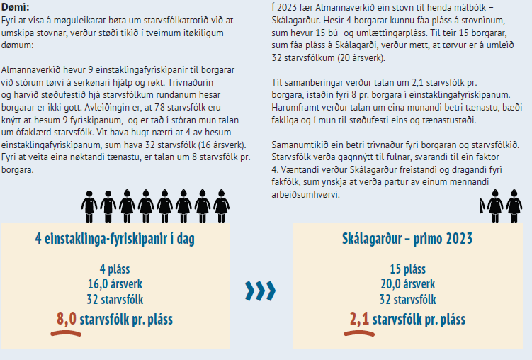
Størri og fakliga sterkari eindir
Framløga 24. mars 2022

Slide 16
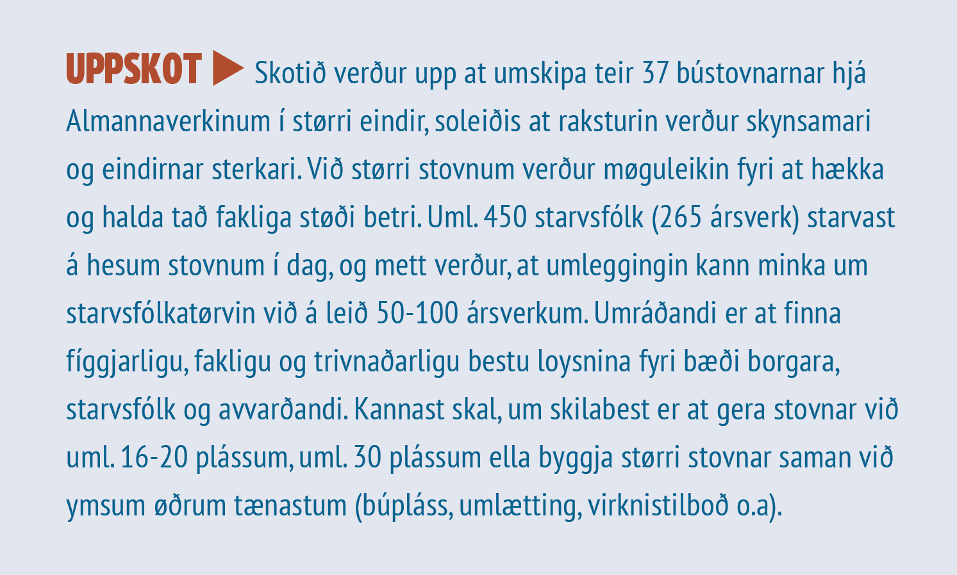
Størri og fakliga sterkari eindir
Framløga 24. mars 2022

Slide 17
Nýggir bústaðir
Lýsing og loysnir

Slide 18
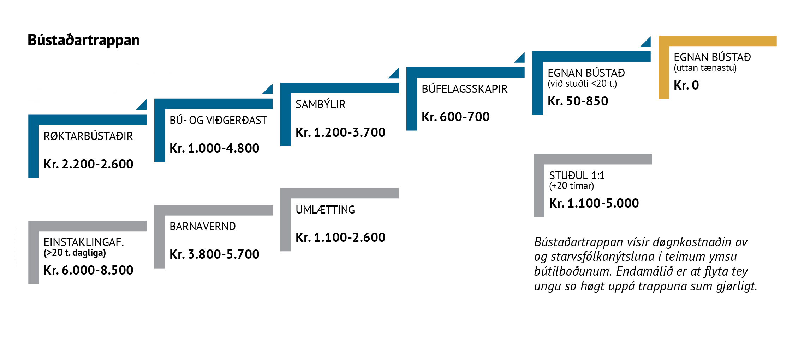
Nýggir bústaðir
Mælt verður til, at útbyggingin á eldraøkinum komandi árini í nógv størri mun fevnir um eldraíbúðir heldur enn røktarheimspláss. Eldrabústaðir eru íbúðir, ið eru serliga innrættaðar til eldri fólk og fólk við rørslutarni.
Framløga 24. mars 2022

Slide 19
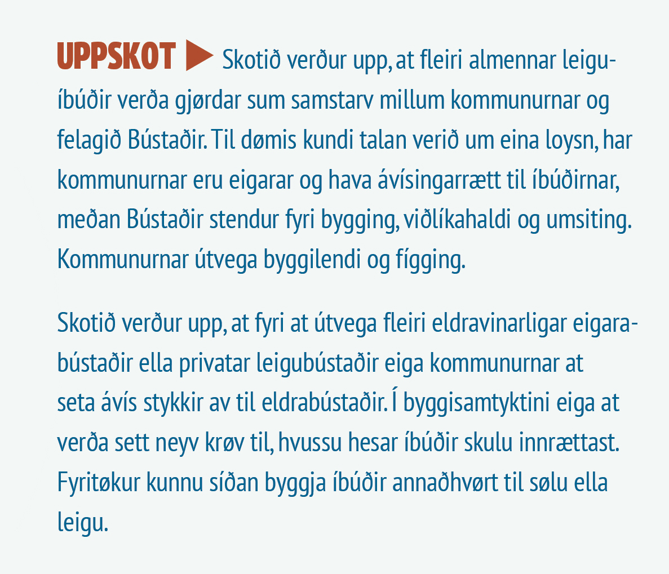
Nýggir bústaðir

Slide 20
Fleiri og øðrvísi útbúgvingar
Lýsing og loysnir

Slide 21
Størri og fakliga sterkari eindir
Líkamikið, hvussu nógvar tillagingar verða gjørdar í mun til uppgávuloysn, bygnaðarbroytingar, vælferðartøkni osfr., ger demografiin í sær sjálvum, at neyðugt er at økja um sjálvt starvsfólkatalið.
Uppskotini á útbúgvingarøkinum fevna um:
Økja áhugan
Fleiri námsfrøðingar
Nýggj deild á Heilsuskúla Føroya
Fjarundirvísing
Førleikameting og vaksmannaútbúgvingar
Ískoytispakkar til víðariútbúgving
Framløga 24. mars 2022

Slide 22
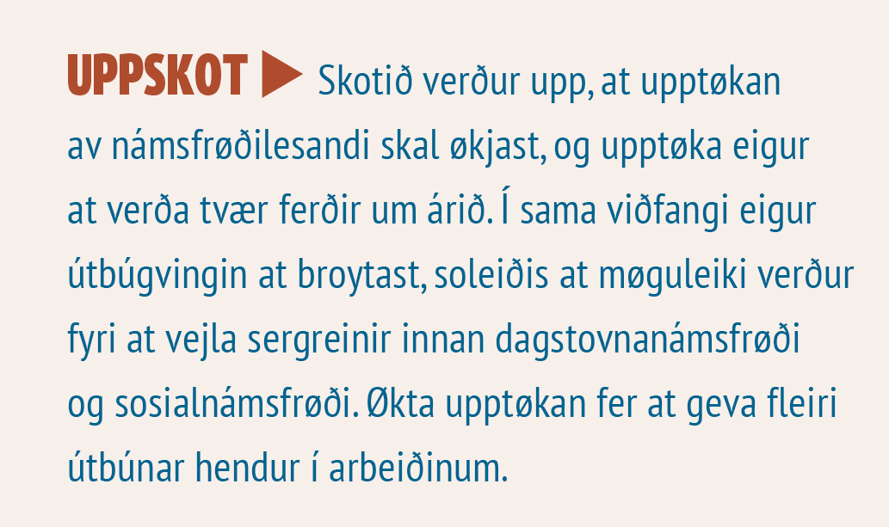
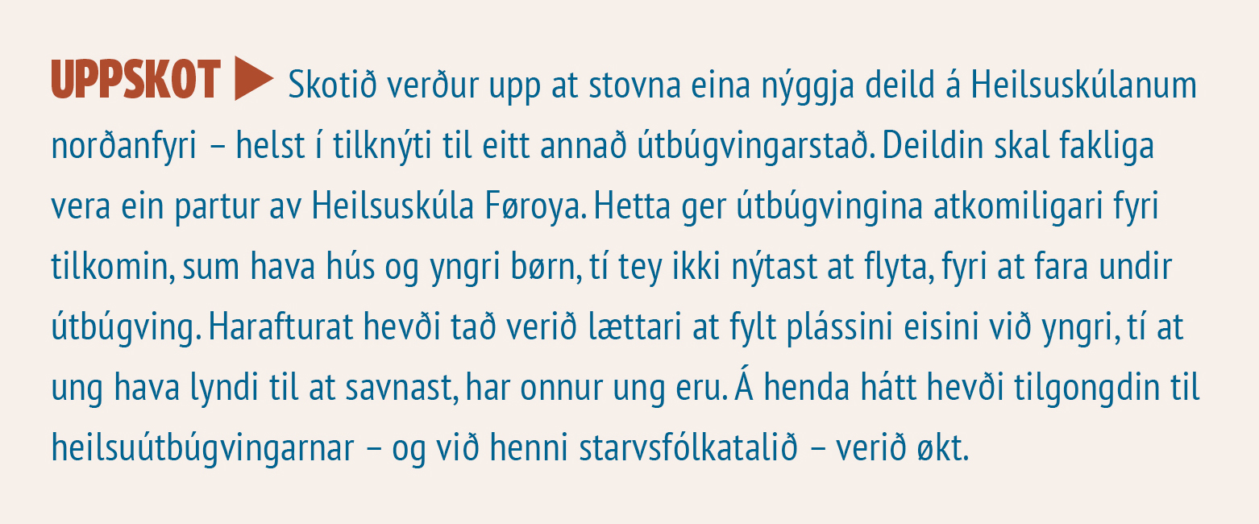
Fleiri og øðrvísi útbúgvingar

Slide 23
Vælferðartøkni, dagstovnar og fyribyrging
Lýsing og loysnir

Slide 24
Vælferðartøkni, dagstovnar og fyribyrging
Tørvurin á almennum tænastum er tætt tengdur at fólkaheilsuni. Frískir borgarar hava minni tørv á almennum veitingum. Í Føroyum sum í okkara grannalondum verður almenna veitingin ásett eftir førleikanum hjá tí einstaka borgaranum.
Føroyingar eru verri fyri enn í øðrum londum, vit plaga at samanbera okkum við
Góðir, vælnormeraðir dagstovnar við starvsfólkum við góðum førleikum hava betri møguleikar fyri at geva umsorgan og tryggleika og at birta uppundir menningarmøguleikarnar hjá børnum. Kanningar vísa, at børn frá slíkum stovnum klára seg betri seinni og hava minni tørv á stuðli.
Framløga 24. mars 2022

Slide 25
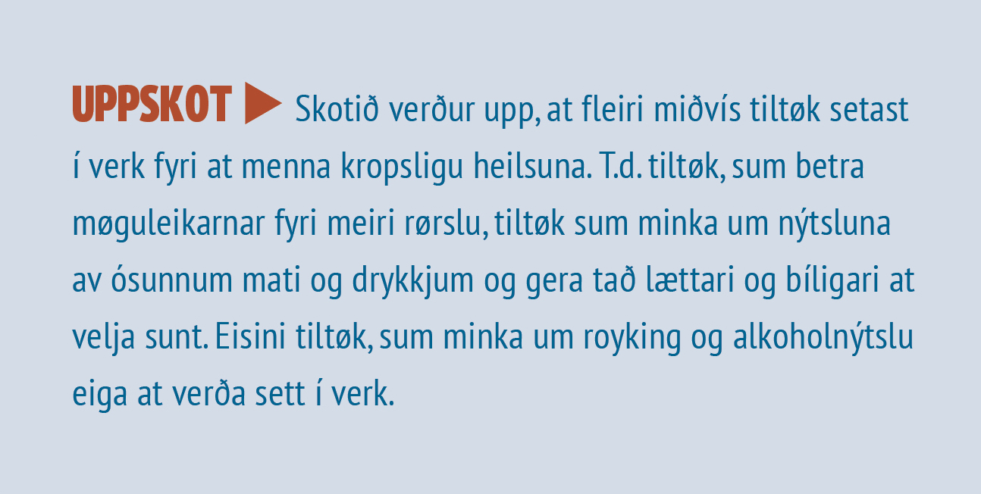

Slide 26
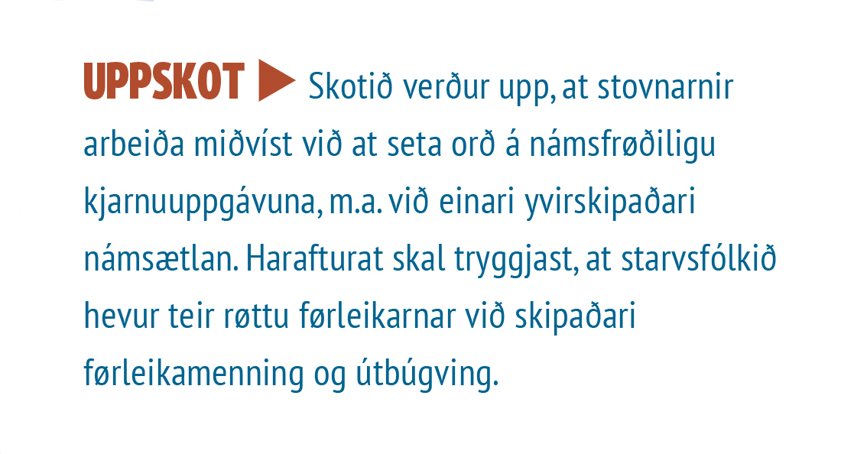
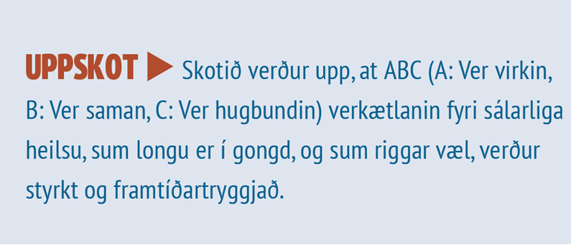

Slide 27
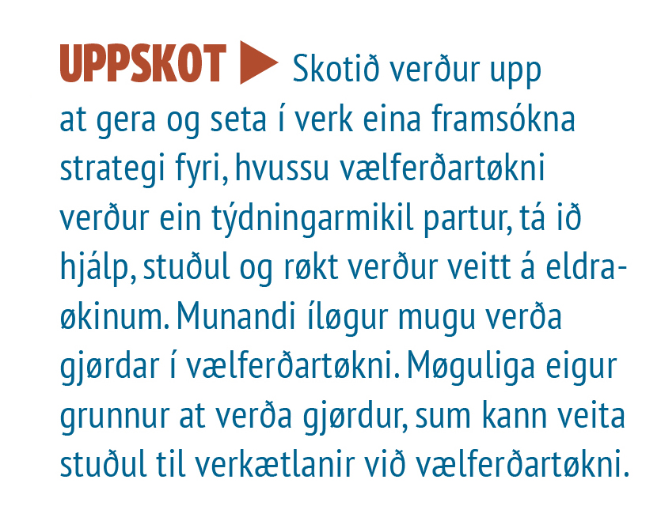

Slide 28
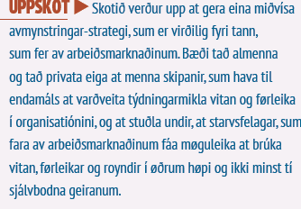
Avmynstring
Framløga 24. mars 2022

Slide 29
Samanum
27 uppskot, sum gera mun
Eingin endaligur listi
Gera vit einki fær tað álvarligar avleiðingar
Ein grundleggandi broyting skal til
Restin er upp til tykkara

